Slide 1
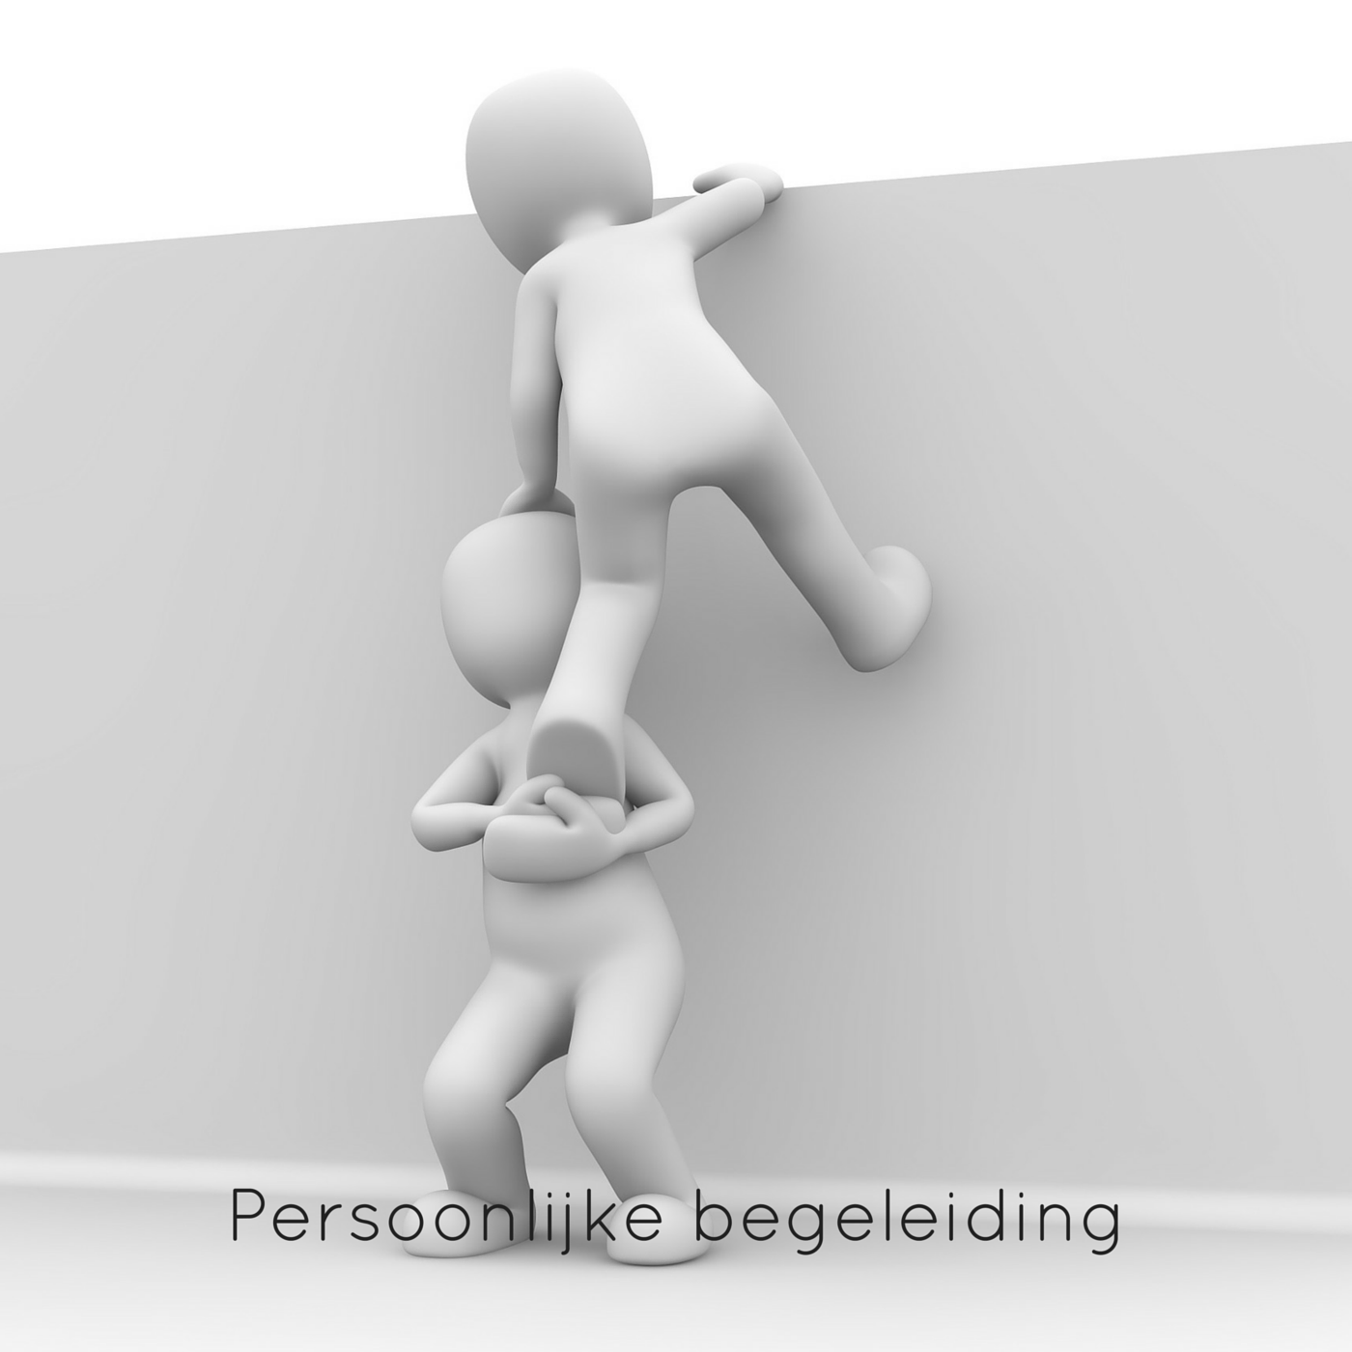
Stagebegeleiding LJ1 – lesweek 5
Vandaag op de planning:
- Uitleg LA3 en wat is nu precies een infographic?
Individuele voortgang bespreken
Zelfwerktijd LA2 en LA3
Wat verder ter sprake komt!

Slide 2
2223 ST LA3 Bedrijfspresentatie
Leerdoel Inzicht krijgen in het stage bedrijf.
Informatie kunnen presenteren aan anderen.
Leerpad
Zoek uit welke informatie je nodig hebt en waar je deze kan halen.
Ga een gesprek aan met je stagebegeleider om de benodigde informatie te krijgen.
Verwerk de informatie in een infographic
De infographic is het middel waarmee je het bedrijf aan je medestudenten presenteert tijdens je stage assessment.
Leerproduct
Dit leerproduct is opgedeeld in 2 onderdelen.
1. Verslag van het bedrijf met daarin:
Naam & plaats van het bedrijf
Ontstaan/ geschiedenis van het bedrijf
Beschrijving van het bedrijfstype
Primaire activiteiten van het bedrijf (bijv. produceren, verkopen, diensten verlenen)
Eigenaren en werknemers (leeftijd, opleiding, functie etc.)
Beschrijving van de dagelijkse werkzaamheden (aandachtspunten, handelingen etc.)
Geldende bedrijfsregels
Een overzicht van betrokken partijen (klanten, leveranciers, samenwerkingspartners etc.)
De huidige activiteiten rondom duurzaamheid
De omvang (omzet, aantal mensen)
2. Een infographic naar aanleiding van het verslag. Hiermee presenteer je je bedrijf aan je medestudenten tijdens je stage assessment.
Bijeenkomsten en tijd
Dit product maak je alleen.
Lever je product in via Teams
Management lessen
Deadline product: 31-03-2023
Bronnen
Infographic maken met Piktochart
Infographic maken met Canva

Slide 3
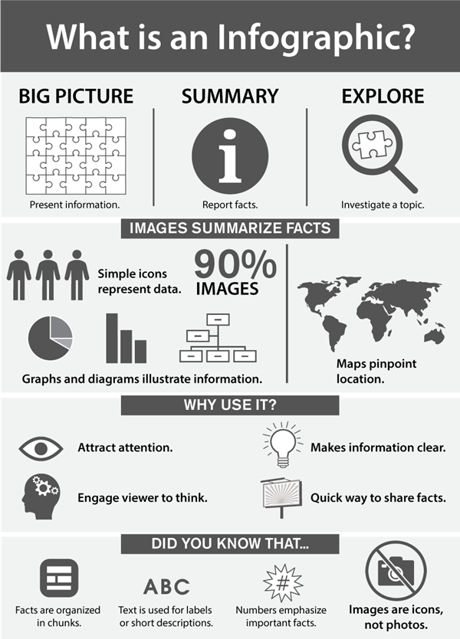
Wat is nu precies een infographic?
Wie heeft er een idee?
Biedt informatie
Zoveel mogelijk grafisch weergeven (d.m.v. afbeeldingen)
Begeleidende tekst per afbeelding van 1 tot 3 woorden
Het verbeeldt wat je moeilijk in tekst kunt vatten
Het heeft een logische opbouw, met kopjes
Bronnen moet je altijd weergeven!!!

Slide 4
Wat te doen deze les?
Wat kun je nu gaan doen?
Uren invullen!!!
(Af)maken LA2 → Deadline vrijdag 17 maart
Begin maken aan LA3 → Deadline 31 maart
Gesprek met mij hebben over je voortgang op stage☺

